Slide 1
帖撒罗尼迦前后书
第九课
称赞帖城教会
(帖后 1:1-12)

Slide 2
壹‧ 前言
保罗在得知帖城教会弟兄姊妹在逼迫中，他们的信心、爱心和盼望仍然持续成长，不由得为他们的见证感谢神。同时他也勉励他们继续持守忍耐，荣耀主名，直到主再来。

Slide 3
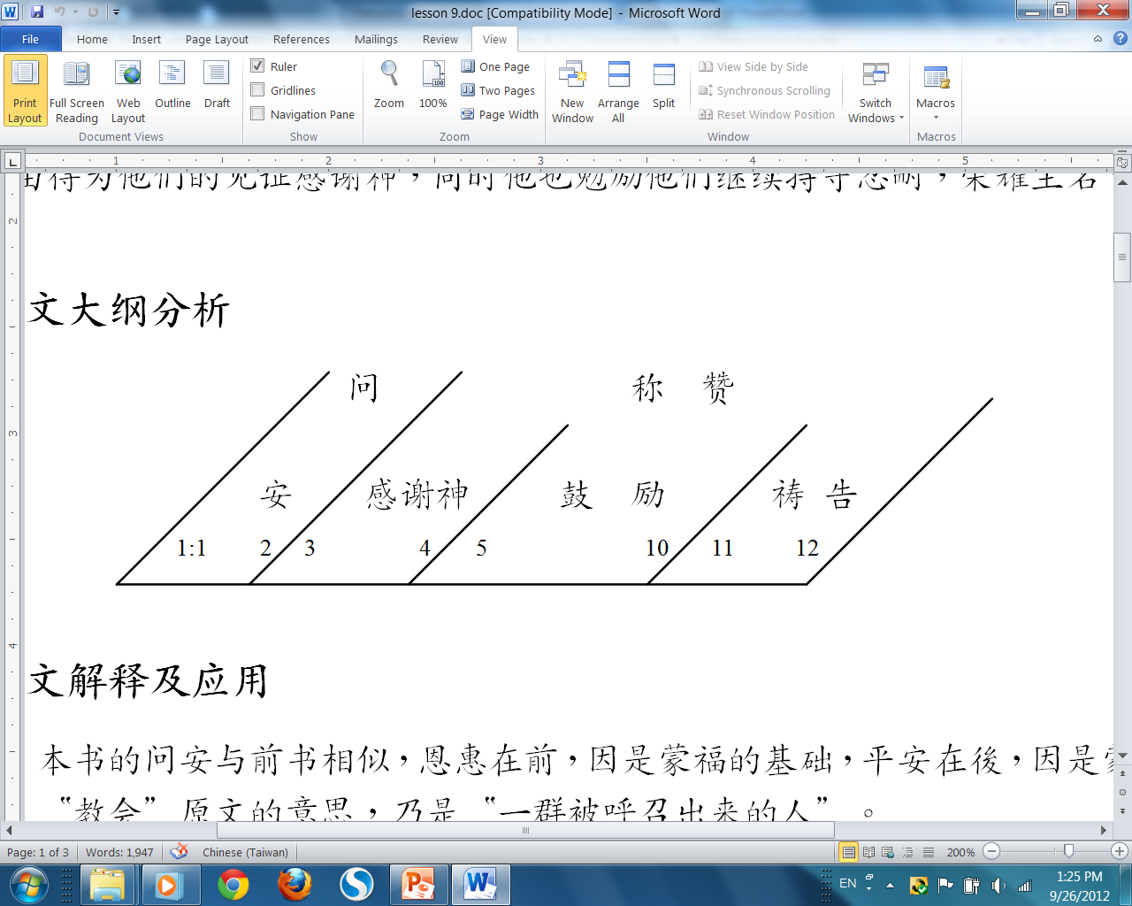
贰‧ 全文大纲分析

Slide 4
叁‧经文解释及应用
本书的问安与前书相似。恩惠在前，因为是蒙福的基础。而平安在后，因是蒙福后的果实。

Slide 5
2. “教会”希腊文的意思，乃是“一群被呼召出来的人”。

Slide 6
3. “该”原文乃是有“欠积债务”之意，而“本是合宜”则代表帖城教会的见证，是配得保罗为他们感谢神，而且这似乎也是保罗在帖前3:12 祷告蒙神应允，成就的结果。

Slide 7
4. 信心是对神，应该会增长。因为属灵的生命是动态的，增长是自然的现象，否则是有问题。
爱心是对人，有了信心，就必带来爱心。因爱心是信心的行动，是信心存在的外证。(雅2:14~17, 加5:6)

Slide 8
5. 保罗的夸口 (林后8:1~5) ，如同父母为子女的成就而夸口。但他不是自夸，乃是夸主的恩典所带给帖城教会外显的生命见证 (林前1:31) 。

Slide 9
帖城教会在患难中所存的信心和忍耐，是神公义判断的一个“例证，说明，及定罪证据”(illustration or evidence)，来表明神是公义的，因为他必成就：
(一) 报应那些施加患难予信徒的人。
(二) 使帖城教会与保罗他们同得平安。

Slide 10
7. 在这过程当中，也带出另一个目的：显出帖城教会的人配得神的国(1:5)；但受苦并不能赢得神的国。因为神的国的赏赐完全是神的恩典。但他们在受苦时的忍耐，却显出他们的确配得所蒙受的恩典 (腓1:29) 。

Slide 11
8. 神报应仇敌的时候是在将来的时候 (7节) 。神的耽延是盼望人人都能悔改(彼后3:9) 。末了他必审判全地。

Slide 12
受逼迫的基督徒得平安却是现在的时候，“平安”原文乃有“弓弦放松”，除去压力之意。这是圣灵的工作，不是环境所能赐的，也不是世人所能夺走的(帖前1:6, 约14:27) 。因着拥有主再来的盼望，借着圣灵的力量，我们已与圣徒同得平安。

Slide 13
讨论：
神真的会报应那逼迫基督徒的人吗? 为何世上还有这么多逼迫的事情? 为何很多时候,我们也看不到那些受逼迫的信徒得享平安?

Slide 14
10. 将来主与有能力的天使从天而降(但7:9~10)，为要审判全地的人，建立千禧年国度，届时犹太人要接受审判(结20:33~38)，而外邦人 也要接受审判(太25:31~46)，主将要 “足足的报复”(原文之意) 二等人：
(一) 不认识神的人，和
(二) 不听从福音的人。

Slide 15
11. 前者可能是外邦人 (诗79:6)，后者则包括外邦人和犹太人。他们的结局都将是悲惨的，就是“永远沉沦”。保罗用二个句子来形容这种光景：
(一) 离开主的面， (二) 离开主的荣光。
可见这些人将永远与神的恩典隔绝，因此基督说他们是“被咒诅的人”，要受永刑 (太25:41,46) 。

Slide 16
12. 可见“普救论”的观点是错误的，而且沉沦的人是在有知觉中，受永远的刑罚，并且只有得救的人 (罪得赦免的人) 届时才能进入千禧年国度。

Slide 17
13. 不认识神的人，他们的定罪是依他们所行的恶 (罗2:14, 6) ，不听从福音的人，他们的定罪是因不信神独生子的名 (约3:18) ，神也必依他们所行的恶来定罪。他们的刑罚都是永远，而且是“有知觉的”。

Slide 18
14. 这件事情的发生，乃是在“主基督第二次降临，在地上建立千禧年国度”之时，并不是“教会被提”之时。

Slide 19
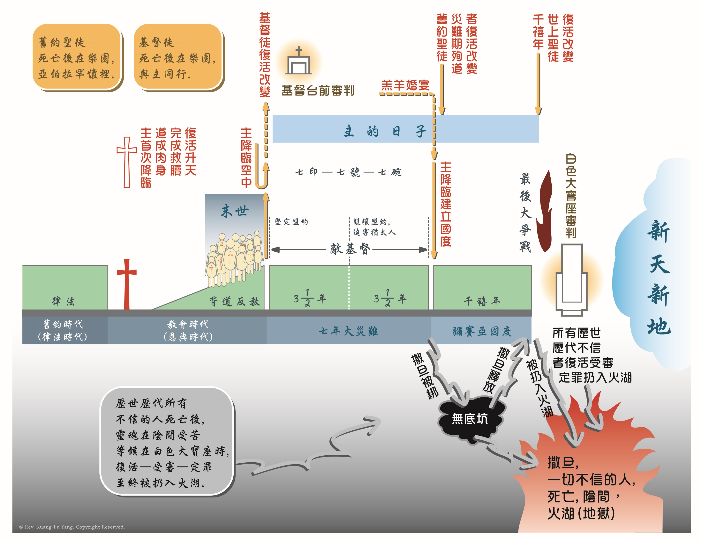

Slide 20
14. 那时主要在他的圣徒和一切信他的人中得荣耀，其中包括了圣洁的天使，已得荣耀身体的基督徒，旧约时代的复活圣徒，大灾难期殉道复活的圣徒和带着肉身进入千禧年国度的信徒，主将在他们当中得荣耀，得称赞。

Slide 21
讨论：
2. 当安息日会，耶和华见证人和摩门教的人，向你说“神是慈爱的，祂将使那不信的人消失，不会使他们永远受苦”，或是有人说，“全世界的人将来必定都得救，因神是爱”。你如何回应这些错误的论调？

Slide 22
15. 当保罗教导了这些启示之后，很自然的把帖城教会交托在神手中，用祷告来结束这一段的教导。

Slide 23
16. 保罗在意的是神的“看”而不是人的“看”，这带来了警惕，因为我们须向神负责；也带来了安慰 ，因为神知道我们一切的困苦。

Slide 24
17. 神用大能成就我们一切的事，此处所包括的：
羡慕的良善，在前，乃指动机 ；信心的工夫，在后，乃指行为。(腓2:13)

Slide 25
18. 主的名在我们身上得荣耀，乃是指在我们中间所“反映”出的主的荣耀 (赛43:21)，是世人可观察到的；
而我们在主身上得荣耀，乃是指我们在主恩中，能越发彰显出他荣耀的生命。

Slide 26
19. 保罗在此的祷告不只是关心于帖城教会在逼迫中的坚忍，也是关心他们圣洁的生活和善工。若与第10 节比较，前者的“主得荣耀”乃是“将来”主降临时，主的荣耀在一切信的人中所反映出来。而第12节“主得荣耀”和“得主荣耀”则是“现在”日常操练的工夫。

Slide 27
讨论：
3. 我们荣耀主名，是在主来之时，还是在现在？若我们在困难之际，又如何荣耀祂？

Slide 28
肆‧ 结论
我们跟随主的人，不只是因着将来主降临，将与主同得荣耀的盼望，使我们可以坚忍各样苦难，同时也是因着必须在现在使主的名、主的荣耀在我们身上反映出来的诫命，使我们可以过一个配得蒙召恩典的圣洁生活。

Slide 29
伍‧作业
速读帖后二章二次，并思想“帖城教会是发生什么问题” ，让保罗以2:1~12回复他们呢？

